Slide 1
第一、四单元综合卷
作业讲评
基于情境 运用知识 解决具体问题

Slide 2
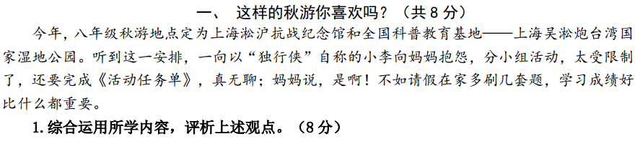
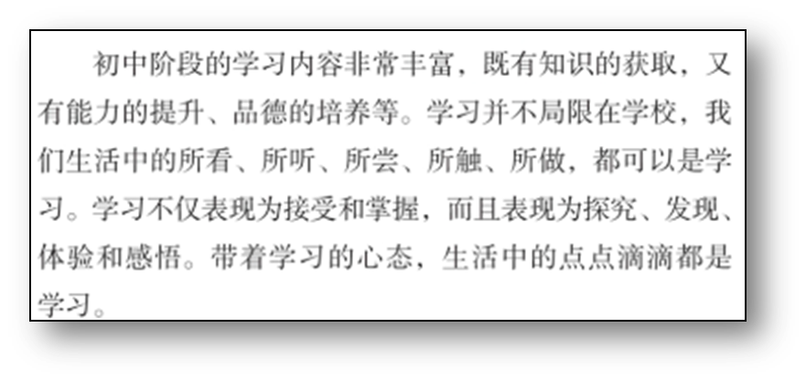
八P86爱国情感/
P106维护国家安全
八P9-14 社会化/亲社会
六P17
准确审题（关键）
夹叙夹议
（用课本知识分析材料或情境，回应任务）
明任务
找材料
整体构思
价值驱动
“我们要……”
判知识
（思想+行动+目标）

Slide 3
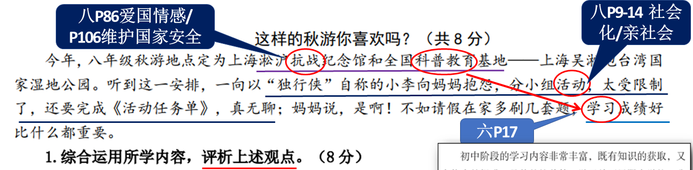
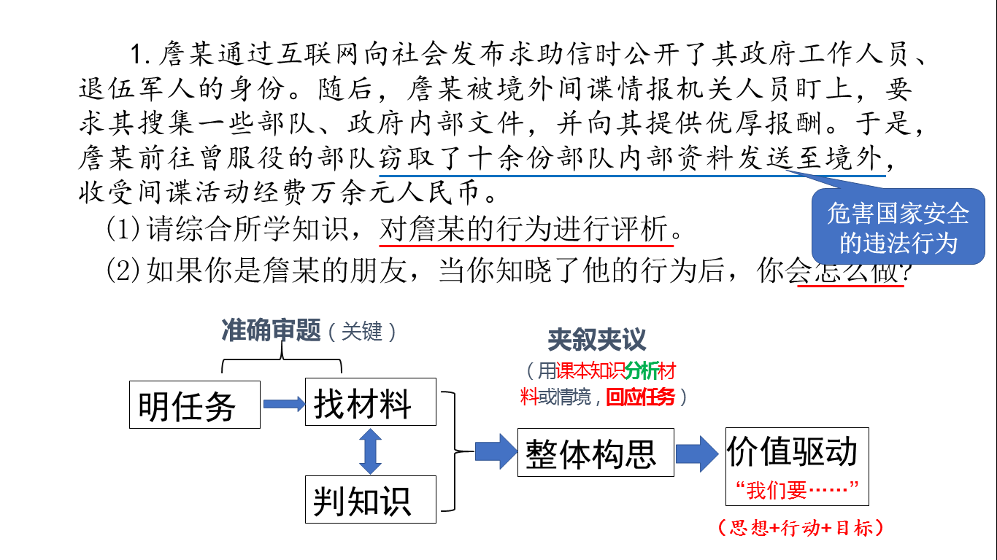
答案示例：
小李喜欢做“独行侠”，认为秋游活动很无聊，这种观点是不对的。我们的成长是不断社会化的过程，小组活动有利于养成亲社会行为，促进我们的成长和社会进步。（3分）
妈妈认为学习成绩好比什么都重要的观点也不对。因为学习不仅仅局限在学校，所看、所听、所尝、所触都是学习。秋游本身就是一种探究、体验式学习。参观吴淞炮台湾国家湿地公园，可以让我们学到和湿地相关的动植物知识。 （3分）
参观上海淞沪抗战纪念馆接受国防教育，有利于我们了解历史知识，培养爱国情感，增强强国强军的责任担当（或提升国家安全素养）。
我们要树立融入社会意识，积极参与社会实践活动，在社会生活中感悟知识、提升能力、锤炼品格，更好地成就自己、服务社会。 （2分）
Notes:
评分标准：1、学习、社会实践、国家，三个角度选两个回答即可，材料1分、课本知识分析2分，一定要从观点角度分析。
2、“我们要”2分
3、言之有理酌情给分。

Slide 4
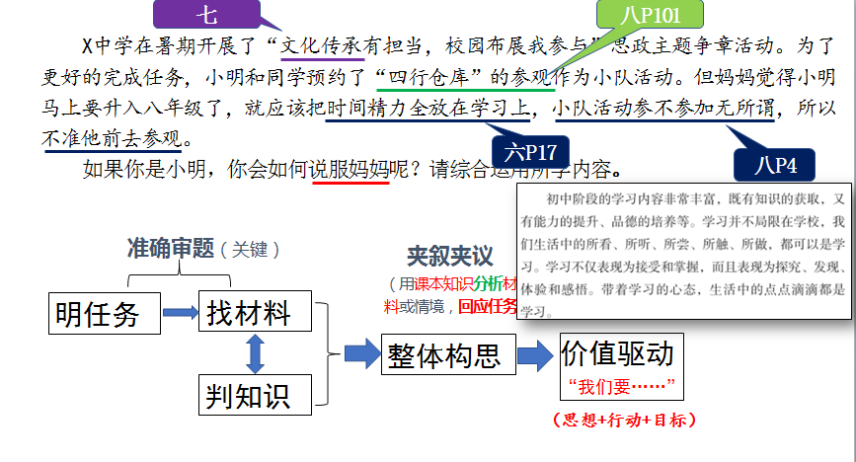

Slide 5
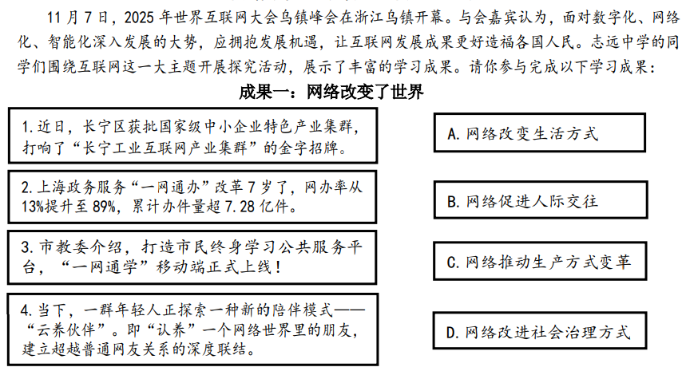

Slide 6
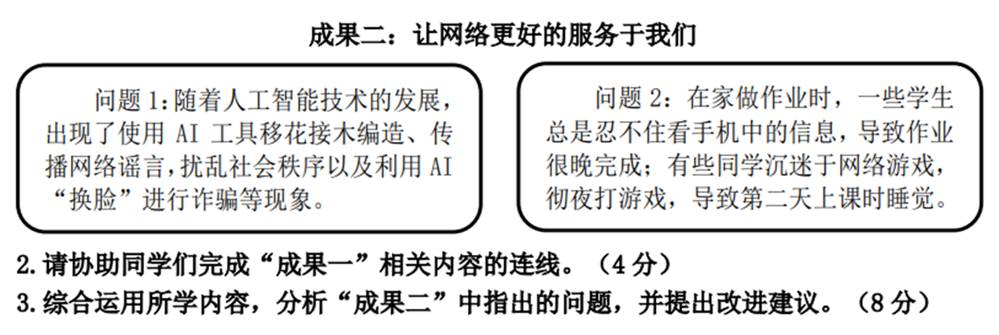
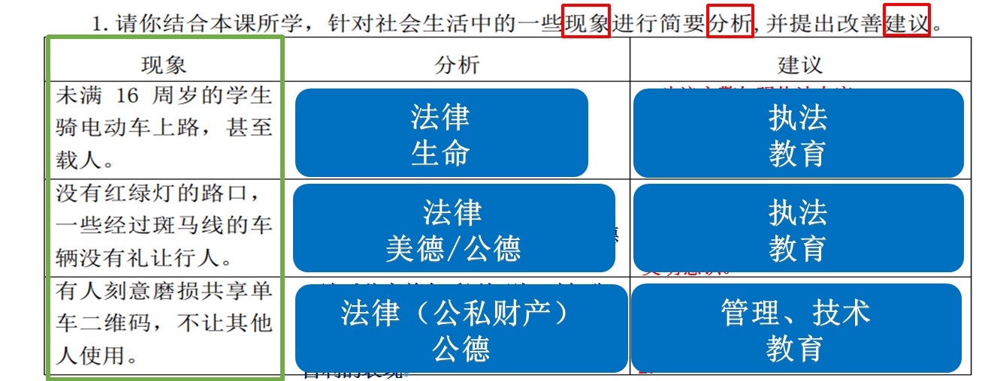
八P21 不良信息/
八P20 选择信息/
立法或执法
教育
准确审题（关键）
夹叙夹议
（用课本知识分析材料或情境，回应任务）
明任务
找材料
整体构思
价值驱动
“我们要……”
判知识
（思想+行动+目标）

Slide 7
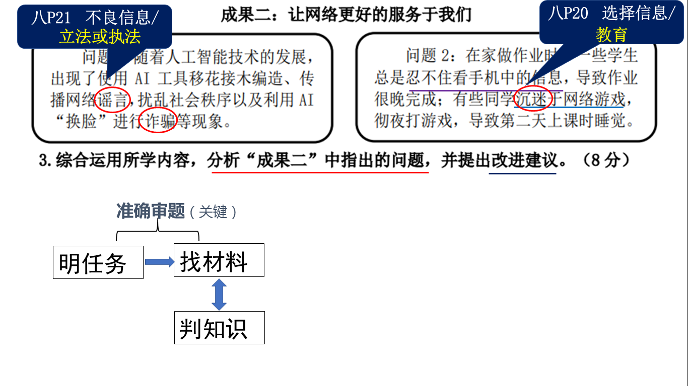
答案示例：
使用AI编造、传播谣言和进行诈骗的行为，既违反道德，又触犯法律，是违法行为。建议立法机关完善相关法律的制定//执法部门加大执法力度。（3分）
因为沉迷网络影响作业完成、作息和上课等正常生活，这是非常不理性的行为，会对我们的身心健康产生危害。建议学校利用国旗下讲话（召开“合理利用网络”主题班会）加强教育或家长召集家庭会议，制定手机使用规章来加强监管（3分）
我们要提高媒介素养，自觉抵制不良信息；更要自觉恪守道德和法律，不传谣、不造谣，对自己的网络言论负责，做负责任的网络参与者。（2分）
Notes:
评分标准：1、结合材料分析2分、建议1分。
2、“我们要”2分
3、言之有理酌情给分。

Slide 8
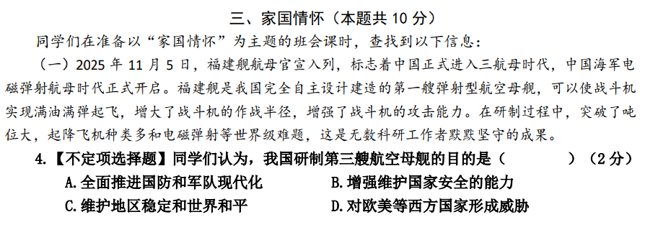
P98
P95
P95/97
×

Slide 9
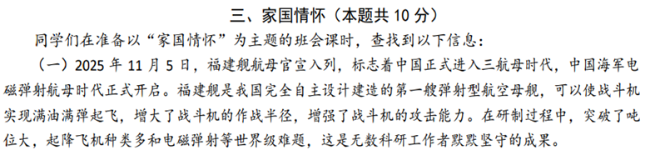
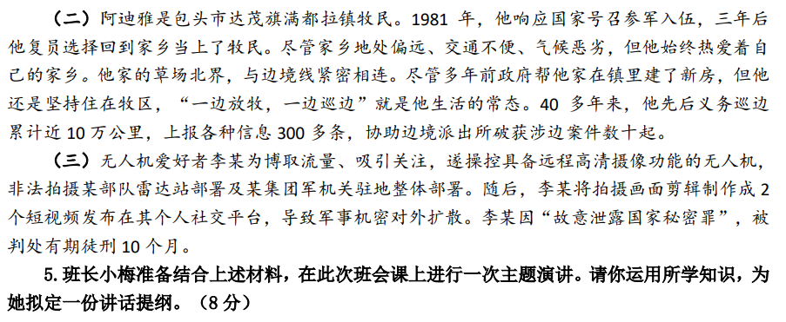
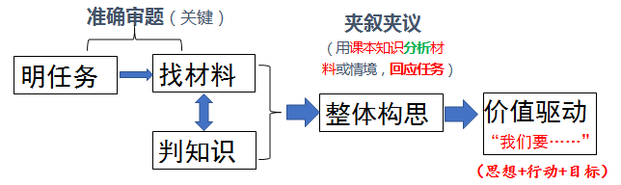

Slide 10
八P100 军队高质量发展
八P92 以国家利益为重
八P107 维护国家安全的义务

Slide 11
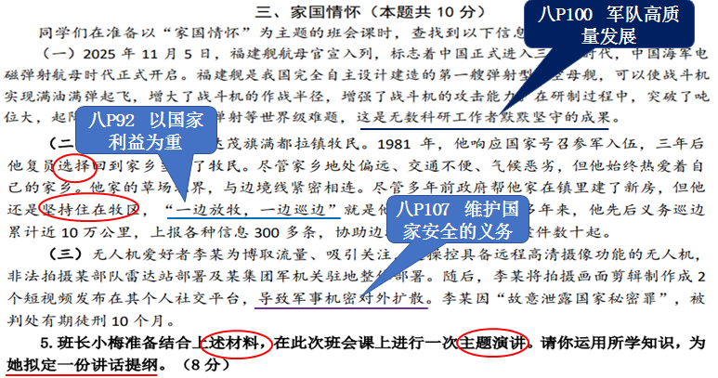
阿迪雅退伍后选择回到家乡，坚持住在牧区，“边放牧，边巡边”。体现了在国家利益与个人利益发生冲突时，他顾全大局，坚持把国家利益放在首位，正确处理了国家利益与个人利益的关系。
我们要不断增强法律意识，树立国家利益至上的观念，提升国家安全素养，厚植家国情怀，让维护国家安全成为我们的思想共识和自觉行动。
无数科研工作者通过不懈努力突破世界难题，为航母建设做出巨大贡献。体现了科研工作者牢固树立强军思想，为人民军队高质量发展推进军队现代化做贡献。
李某为博取流量，非法拍摄和扩散国家军事机密，严重损害了国家利益，是违法行为。我国宪法规定，中华人民共和国公民具有维护祖国的安全、荣誉和利益的义务，不得有危害祖国的安全、荣誉和利益的行为。
Notes:
评分标准：2*4

Slide 12
无数科研工作者通过不懈努力突破世界难题，为航母建设做出巨大贡献。体现了科研工作者为人民军队高质量发展推进军队现代化做贡献。
阿迪雅退伍后选择回到家乡，坚持住在牧区，“边放牧，边巡边”。体现了在国家利益与个人利益发生冲突时，他顾全大局，坚持把国家利益放在首位，正确处理了国家利益与个人利益的关系。
李某为博取流量，非法拍摄和扩散国家军事机密，严重损害了国家利益，是违法行为。我国宪法规定，中华人民共和国公民具有维护祖国的安全、荣誉和利益的义务，不得有危害祖国的安全、荣誉和利益的行为。
我们要不断增强法律意识，树立国家利益至上的观念，提升国家安全素养，厚植家国情怀，让维护国家安全成为我们的思想共识和自觉行动。

